Slide 1
求职经验（干货）分享
査羿

Slide 2
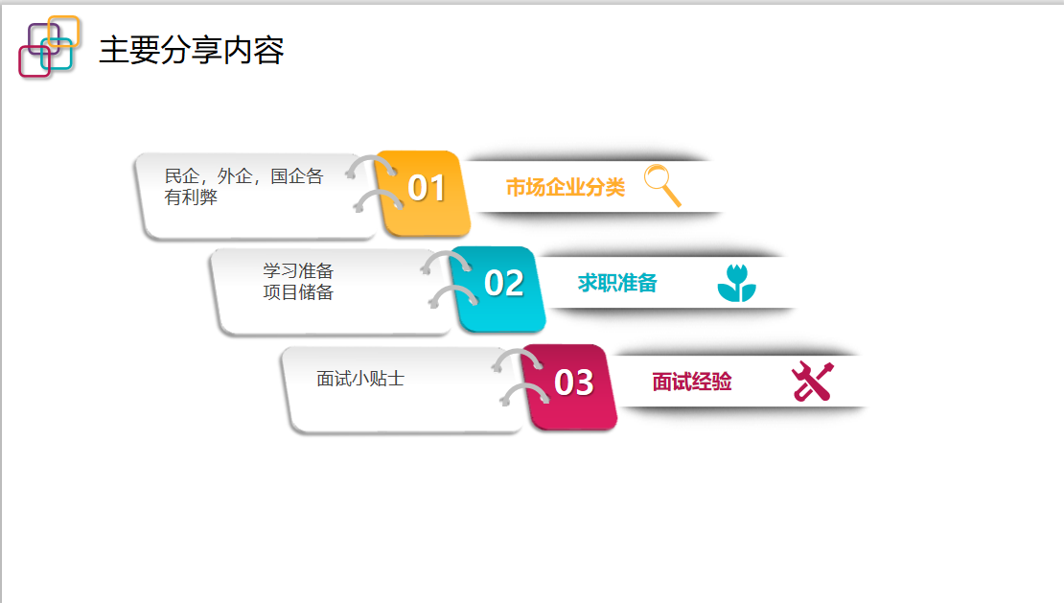

Slide 3
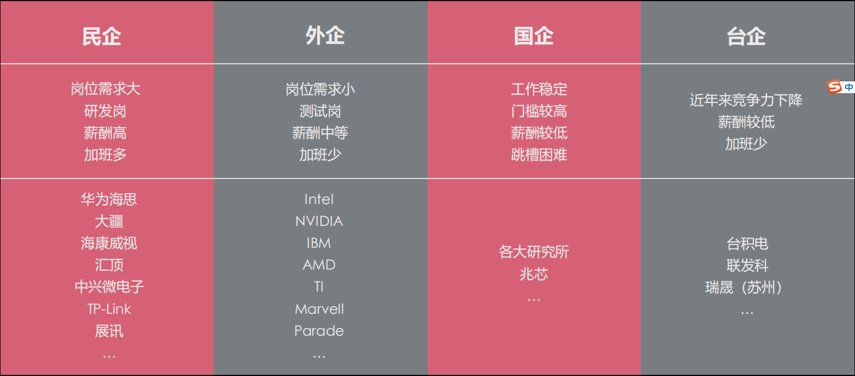
就业的选择

Slide 4
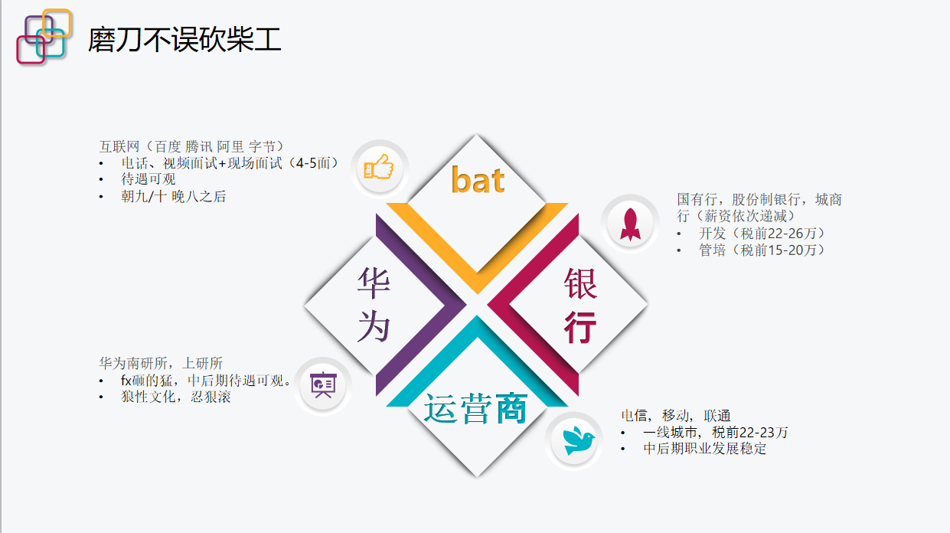

Slide 5
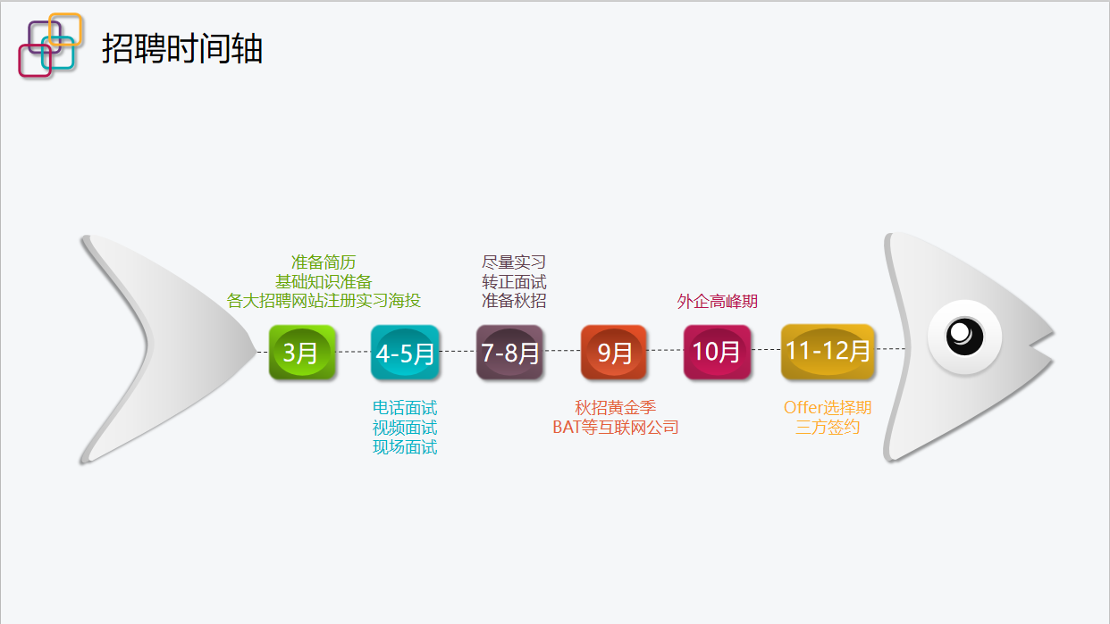

Slide 6
准备——千里之行始于足下，点滴积累在平时
项目！项目！项目！：拿大奖选手==项目上干活最多的==看似最苦逼的
科研文章：硕士期间最好能有一篇。
知识点的储备：数字IC设计100题，软件类leetcode
竞赛经历：集成电路创新大赛，数学建模（户口加分）

Slide 7
运气——幸运er的眼光和手段
（1）下手快狠准，最早的提前批是6月份。
（2）熟悉项目，面试花式吹（花蕊+花芯）。
（3）自信，主动，积极引导谈话的方向。
（4）遇到不懂的要坦诚，虚心。
（5）性格测试：低调，乐观，老黄牛一样的人。

